Slide 1
Εθνικη σχολη δημοσιασ διοικησησ & αυτοδιοικησησ κζ’ εκπαιδευτικη σειρα
Οργανωσιακη συμπεριφορα & ηγεσια
3. Δυναμικη ομαδασ & συνεργασια / συναισθηματικη νοημοσυνη

Slide 2
ΠεριεχΟμενα
Check in
Βάσεις της Ομαδικής Συμπεριφοράς
Νόρμες, ρόλοι, κύρος στις ομάδες
Group Think / Αγελαία σκέψη
Συναισθηματική Νοημοσύνη: διαστάσεις και σημασία

Slide 3
ΕΙΣΑΓΩΓΗ
Η ουσιαστική επικοινωνία και συνεργασία αποτελεί ένα πολύπλοκο μηχανισμό αλληλεπίδρασης στο στον εργασιακό χώρο.
Άνθρωποι με διαφορετικές αρχές, αξίες, ανάγκες και με προσωπικές ιδιαιτερότητες καλούνται να υλοποιήσουν δράσεις ή να επιτύχουν κοινά επιδιωκόμενα αποτελέσματα.
Στο πλαίσιο αυτό, μεγάλη είναι η σημασία που έχει η Συναισθηματική Νοημοσύνη στο εργασιακό περιβάλλον

Slide 4
ΠροσδοκΩμενα ΑποτελΕσματα
Με την ολοκλήρωση της Ενότητας οι σπουδαστές / σπουδάστριες αναμένεται να:
Ορίζουν έννοιες όπως ομάδα, δυναμική ομάδας, συναισθηματική νοημοσύνη,
αναγνωρίζουν την επίδραση που έχουν τα συναισθήματά τους και τα συναισθήματα των άλλων στον εργασιακό χώρο,
εκτιμούν την αξία της ομαδικής δράσης στην προσωπική και επαγγελματική τους ζωή.

Slide 5
ΣΥΖΗΤΗΣΗ ΣΕ ΟΜΑΔΕΣ
Ποιο θέμα από τη Δυναμική Ομάδας θεωρείται πιο σημαντικό;

Slide 6
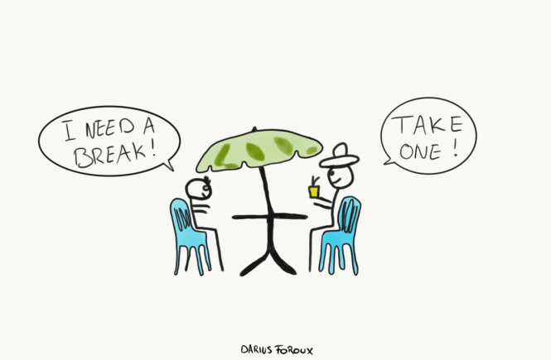

Slide 7
ΧΑΡΑΚΤΗΡΙΣΤΙΚΑ ΟΜΑΔΑΣ
Υπάρχει ένας κοινός στόχος για όλα τα μέλη της ομάδας, ανεξάρτητα από προσωπικούς στόχους και φιλοδοξίες
Καλλιεργείται, παράλληλα, η αίσθηση της συλλογικότητας, του ‘ανήκειν’ σε ένα σύνολο, που υπερβαίνει το ατομικό στοιχείο.
Προσδιορίζονται κανόνες και διαδικασίες, που γίνονται αποδεκτοί από τα μέλη της ομάδας.
Η έννοια της ατομικής και αμοιβαίας ευθύνης για την υλοποίηση των εργασιών στο πλαίσιο της ομάδας είναι δεδομένη.
Ορίζονται, επιλέγονται ή αναδεικνύονται ρόλοι για την εκτέλεση των εργασιών, με κυριότερο τον ρόλο του συντονιστή.

Slide 8
Σταδια εξελιξησ ΟΜΑΔΑΣ
Σχηματισμός (forming)
Αντιπαράθεση (storming)
Διαμόρφωση κανόνων (norming)
Απόδοση (performing)
Διάλυση - Πένθος (adjournment - mourning)

Slide 9
ΡΟΛΟΙ ΣΤΗΝ ΟΜΑΔΑ
Ρόλος θεωρείται ένα πρότυπο ή τύπος συμπεριφοράς, το οποίο αναπτύσσεται υπό την επίδραση ενός σημαντικού προσώπου του περιβάλλοντος ενός ατόμου.
Λειτουργικοί
Δυσλειτουργικοί
Επίσημοι
Ανεπίσημοι
Κρυφοί
Φανεροί

Slide 10
Σημειο κλειδι
Ένας ρόλος περιλαμβάνει προσδοκίες για μια συγκεκριμένη κατάσταση και προσδοκίες για μια συγκεκριμένη συμπεριφορά.

Slide 11
ΣυναισθηματικΗ ΝοημοσΥνη
Συζήτηση στη βάση των παρακάτω ερωτημάτων:
Τι σημαίνει για μένα Συναισθηματική Νοημοσύνη;
Πώς πιστεύω ότι επιδράει στη ζωή μας (προσωπική, επαγγελματική, κοινωνική);
Notes:
Τις τελευταίες δύο δεκαετίες έχουν πληθύνει οι φωνές που ισχυρίζονται ότι προσόντα που έχει κάποιος, όπως σπουδές και εμπειρία, δεν αποτελούν το μόνο κριτήριο για την ανάδειξη και τη διάκρισή του στον επαγγελματικό τομέα (Goleman, 2009) .
Η Συναισθηματική Νοημοσύνη, ως έννοια, έχει αποκτήσει ιδιαίτερο ενδιαφέρον τα τελευταία χρόνια ως ένας δείκτης απεικόνισης του επιπέδου των ικανοτήτων των ατόμων σε διάφορες καταστάσεις που σχετίζονται με μια σειρά παραμέτρους, όπως τη συνεργασία, την επικοινωνία, τη διαχείριση συγκρούσεων και γενικότερα την αλληλεπίδραση με άλλους.
Φαίνεται, επομένως, ότι και η σημασία που έχει η Συναισθηματική Νοημοσύνη στο εργασιακό περιβάλλον, καθώς πλέον φαίνεται ότι είναι ανάγκη τα στελέχη των οργανισμών να καλλιεργούν δεξιότητες στοχεύοντας στην ανάπτυξη τόσο σε προσωπικό επίπεδο, όσο και σε συλλογικό.

Slide 12
ΣυναισθηματικΗς ΝοημοσΥΝη
Απέκτησε μεγάλη δημοτικότητα λόγω της δουλειάς του Daniel Goleman, Αμερικάνου ψυχολόγου/δημοσιογράφου, ο οποίος την έκανε ευρύτερη γνωστή στο κοινό από τις αρχές της δεκαετίας του 1990.
Δείκτης απεικόνισης κοινωνικών ικανοτήτων, όπως η συνεργασία, η επικοινωνία, η διαχείριση συγκρούσεων και γενικότερα η εποικοδομητική αλληλεπίδραση με άλλους.
Η συναισθηματική νοημοσύνη σημαίνει την αντίληψη και την έκφραση των συναισθημάτων με ακρίβεια (P. Salovey, 1989).

Slide 13
ΣυναισθηματικΗ ΝοημοσΥνη
Τι αισθάνομαι;
Πώς ενεργοποιήθηκαν αυτά τα συναισθήματα;
Ποιες πληροφορίες μου δίνουν;
Αυτο-
επίγνωση
Κοινωνική Επίγνωση (Ενσυναίσθηση)
Αυτο-διαχείριση
Διαχείριση σχέσεων
Ο εαυτός μου
Οι άλλοι
Τι αισθάνονται οι άλλοι;
Πώς προέκυψαν αυτά
τα συναισθήματα;
Επίγνωση
Δράσεις
Πώς θα ήθελα να αισθάνονται οι άλλοι;
Τι χρειάζεται να κάνω για να αισθανθούν έτσι;
Πώς θέλω να αισθάνομαι;
Τι χρειάζεται να κάνω για να αισθανθώ έτσι;

Slide 14
ΑΝΑΠΤΥΣΣΕΤΑΙ Η ΣυναισθηματικΗ ΝοημοσΥνη;
Έρευνες επιβεβαιώνουν ότι η Συναισθηματική Νοημοσύνη καλλιεργείται και αναπτύσσεται κατά τη διάρκεια της ζωής μας και μάλιστα συνδέεται με την έννοια της ωριμότητας (Bradberry & Greaves, 2006).

Slide 15
ΕνΙσχυση ΑυτογνωσΙας
Σκεφτείτε τις παρακάτω ερωτήσεις και συζητήστε στην ομάδα:
Βρέθηκες πρόσφατα σε κάποια κατάσταση, την οποία θα ευχόσουν να είχες αντιμετωπίσει διαφορετικά;
Ποια συναισθήματα ένιωθες στην κατάσταση αυτή; Γιατί ένιωσες έτσι;
Πώς αντέδρασες στα συναισθήματα αυτά; (π.χ. απόσυρση, επιχειρηματολογία, λεκτική επίθεση κ.λπ.)
Με ποιο διαφορετικό τρόπο σκέφτεσαι ότι μπορείς να αντιδράσεις στο μέλλον σε παρόμοιες καταστάσεις;
Notes:
Ατομική Άσκηση

Slide 16
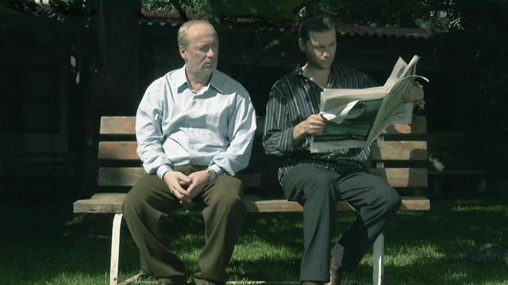
ΕνσυναΙσθηση
Δείτε το βίντεο στο https://www.youtube.com/watch?v=F-H2RVM7rAg και συζητήστε την έννοια της ενσυναίσθησης, όπως την αντιλαμβάνεστε

Slide 17
ΕνσυναΙσθηση
Συναισθηματική επίγνωση και κατανόηση της κατάστασης του άλλου
Βαθιά επικοινωνία με άλλα πρόσωπα μέσω της συναισθηματικής ταύτισης ή κατανόησης της συμπεριφοράς και των κινήτρων του

